Slide 1
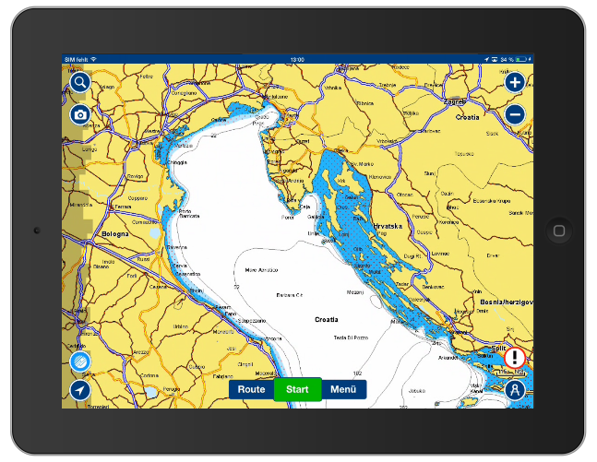
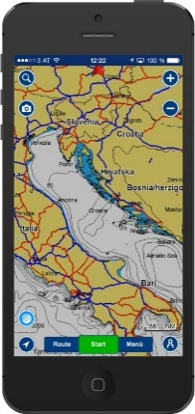
[Navionics] Mobile Navigation
seebaeren.at
7.11.2014

Slide 2
Themen
Kompatibilität
Was kann die App
App-Erweiterungen
Einstellungen und Kartenoptionen
Track aufzeichnen
Routenplanung
Routenexport Social Sharing
seebaeren.at

Slide 3
Was kann die App
Entfernungen und Peilung zwischen zwei Punkten auf der Karte berechnen
Routenplanung mit automatischer Zeit und Kraftstoffverbrauch Schätzung
Trackaufzeichnung
Routenexport in KMZ-Format (Google-Earth)
Setzen von Marker oder Favoriten
Neue Objekte hinzufügen und teilen
Von anderen Benutzern hinzugefügte Objekte visualisieren
Wetter und Gezeiten
Daten synchen
seebaeren.at

Slide 4
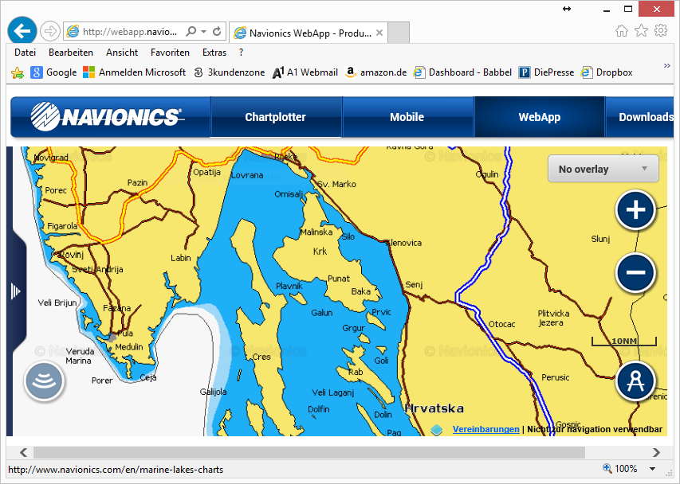
Kompatibilität
Web-App www.navionics.com
IOS
Android
Windows
seebaeren.at

Slide 5
App-Erweiterungen
Routenplanung und Navigation mit Nav Module Route mit ETA, Distanz bis Ankunft, Richtung zu Wegpunkten, Verbrauch…
Autorouting Zieleingabe – Autorouting stellt den Kurs ein
Erweiterte Kartenfunktionen Seichte Gewässer, Tiefenschattierung, Tiefenlinien, Wassertiefe, Meeresgrund, Anglermodus
seebaeren.at

Slide 6
Einstellungen und Kartenoptionen
seebaeren.at

Slide 7
Track aufzeichnen
seebaeren.at

Slide 8
Kartenmaterial offline verwenden (ohne Roaminggebühren)
seebaeren.at

Slide 9
Routenplanung
seebaeren.at

Slide 10
Routenexport Social Sharing
seebaeren.at

Slide 11
Wetter und Gezeiten
seebaeren.at

Slide 12
Neue Objekte hinzufügen und teilen
seebaeren.at

Slide 13
Anleitung - Hilfe
seebaeren.at

Slide 14
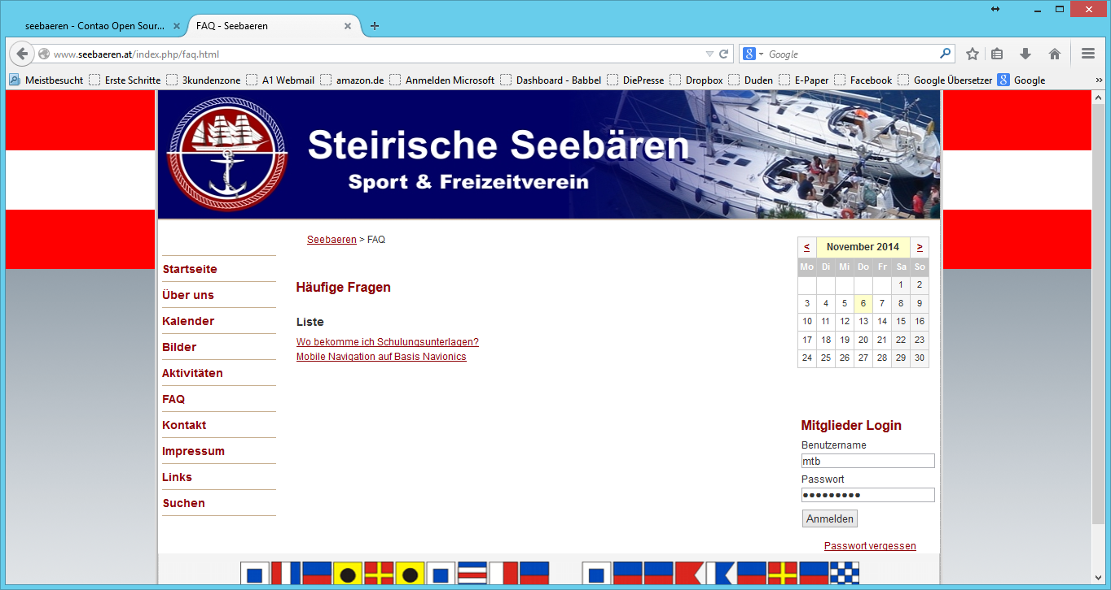
Download der Präsentation
seebaeren.at

Slide 15
ThankYouForYourAttention!
„Man lernt das Matrosenleben nicht durch Übungen in einer Pfütze!!“
seebaeren.at

